Slide 1



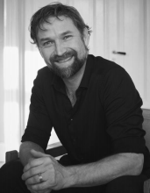
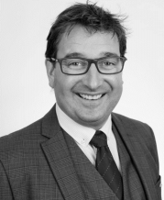
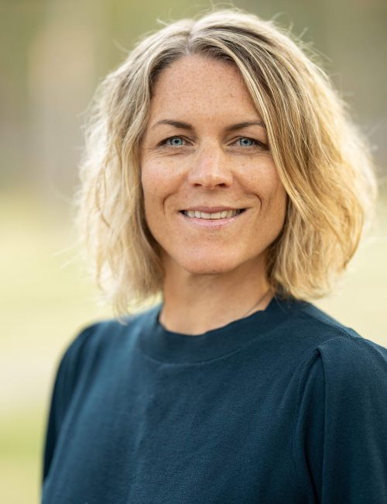
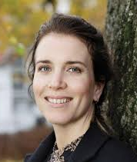



Grønn konkurransekraft for din bedrift
Formålet med programmet:
GPS- Impact Hub er et prosjekt samarbeidsprosjekt mellom IHA, Klimapartnere, Arendal Kommune og Arendal Næringsforening.
Formålet med prosjektet er å støtte små og mellomstore bedrifter til å øke sin konkurransekraft gjennom omlegging til mer fremtidsrettet og bærekraftig drift.
Målgruppen er regionens små og mellomstore produksjonsbedrifter, bedrifter fra alle bransjer kan melde seg på.
Programmet gir deltakerne kunnskap og opplæring i effektive, forskningsbaserte og praktiske verktøy for å utvikle lønnsomme bærekraftstrategier i egen bedrift.
Hva er Green Planet Strategy (GPS) - Impact Hub?
GPS er en bærekrafts-akselerator for økt konkurransekraft. Programmet er utviklet av FutureFrogs AS i samarbeid med NHO Agder.
På oppdrag fra Impact Hub Agder (IHA), og i samarbeid med Klimapartnere Agder, er programmet nå tilpasset små og mellomstore bedrifter, og tilbys bedrifter i Arendal-regionen.
Programmet er praktisk rettet, og gir bedrifter et svært godt utgangspunkt for aktiv forretningsutvikling og innovasjon med mål om økt bærekraft og økt konkurransekraft.
Nicolai Løvdal, programutvikler og hovedforeleser- Nicolai har 15 års erfaring fra ulike roller i krysningspunktet mellom bærekraft, innovasjon og entreprenørskap. Han har en doktorgrad på internasjonalt entreprenørskap innen miljøteknologi. Nicolai har jobbet med flere av regionens største bedrifter, og vært strategisk rådgiver til offentlige institusjoner som Forskningsrådet og Utenriksdepartementet. I tillegg til hans arbeid i FutureFrogs er han førsteamanuensis ved Senter for Entreprenørskap, UiO
Arild Aspelund, programutvikler - Professor ved Institutt for Industriell Økonomi og Teknologiledelse (IØT), NTNU. Arild forsker på bærekraft og konkurransekraft og er koordinator for IØT strategiske forskningssatsning på Bærekraft. Programdirektør for Master of Technology Management (MTM) som tilbys av NTNU og NHH i samarbeid med ledende internasjonale universiteter.
Anette Stave Severinsen– Anette har utdannelse i Miljøledelse fra HiNT og er leder for Klimapartnere Agder. Hun har også mange år bak seg som seniorrådgiver i avdeling for Miljøfaglig utvikling i Stiftelsen Miljøfyrtårn, med klima- og miljøregnskap som verktøy.
Karen Landmark - Karen jobber som Manager Business Development and Energy Systems i energiselskapet Greenstat AS. Hun en Ph.D. i bærekraftig omstilling og har lang erfaring med å implementere bærekraft i store og små bedrifter både regionalt, nasjonalt og internasjonalt.

Slide 2


Samlinger 2021 (kl. 13:00 – 16:00)
Samling 1 - Alt du må vite for å lykkes (FutureFrogs) - 21.04
Tema: En introduksjon til hva vi vet fra forskning om lønnsom bærekraft. Introduksjon av verktøy.
Samling 2 – Hva er «Bærekraft» for din bedrift (Klimapartnere/Impact Hub) - 28.04
Tema: En innføring i begrepet bærekraft og i hjelpemidler som klimaregnskap og sertifiseringer. Hva er mest relevant for din bedrift?
Samling 3 – Fra bærekraft til konkurransekraft (FutureFrogs)- 12.05
Tema: I denne samlingen skal vi gå dypere inn i temaet «Hvordan kan vi egentlig få til lønnsom bærekraft»?
Samling 4 – Din bærekraftstrategi #1 (FutureFrogs) - 26.05.
Tema: Vi jobber med metoder for å identifisere innovasjoner som både bidrar til konkurransekraft og bærekraft.
Samling 5 – Din bærekraftstrategi #2 (FutureFrogs) - 09.06.
Tema: Vi jobber med din bedrifts konkrete bærekraftstrategi, og ser på flere forskningsbaserte, praktiske verktøy dere kan bruke for å finne den veien som er riktig for dere.
Samling 6 – Oppfølging og erfaringsutveksling (FutureFrogs/Impact Hub) - 11.08.
Tema: Siste samling er en fasilitert erfaringsutveksling mellom bedrifter, Impact Hub og FutureFrogs.
Aktiviteter
5-10 bedrifter deltar i prosjektet.
6 ettermiddagssamlinger à 3 timer våren 2021. Kurset går intensivt over 6 uker fra april til juni, med en oppfølgingssamling i august.
Samlingene vil bli holdt i lokalene
til Impact Hub Agder - Arendal.
Kunnskapsmoduler med teori og forskningsbaserte verktøy innen bærekraftig forretningsutvikling.
Synergi og læring mellom deltakerne.
Resultat
Deltakerne får innføring i hva bærekraft er, og hva det betyr for deres bedrift.
Deltakerne får tilgang på effektive, forskningsbaserte og praktiske verktøy for å utvikle lønnsomme bærekraftstrategier i egen bedrift.
Deltakerne får opplæring i hvordan de kan bruke disse verktøyene for å utvikle sin konkurransekraft.
Kostnader
Programmet er i hovedsak finansiert av Den norske UNESCO-kommisjonen, med støtte fra Klimapartnere Agder, Arendal Kommune, Impact HUB og Arendal Næringsforening.
Egenandel for deltakende bedrifter er kr. 1.000,- (inntil 2 personer per bedrift).

